Slide 1
Premo sorazmerje
Načini reševanja besedilnih nalog
MAT, 23.3. 2020

Slide 2
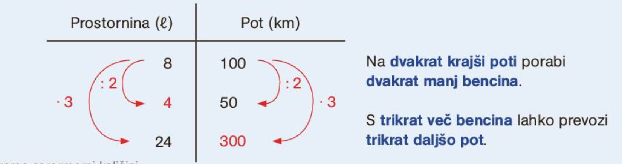
Naloga:
Avtomobil porabi povprečno 8 litrov bencina na 100 km dolgi poti. Koliko litrov bencina porabi na 50 km dolgi poti? Kako dolgo pot bo prevozil s 24 litri bencina?
1. NAČIN REŠEVANJA: S tabelo oz. preglednico

Slide 3
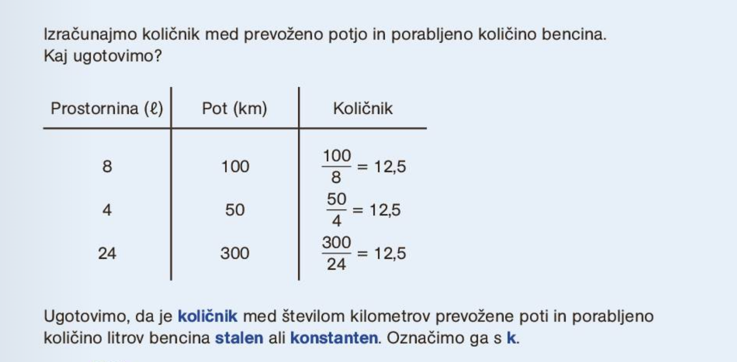

Slide 4
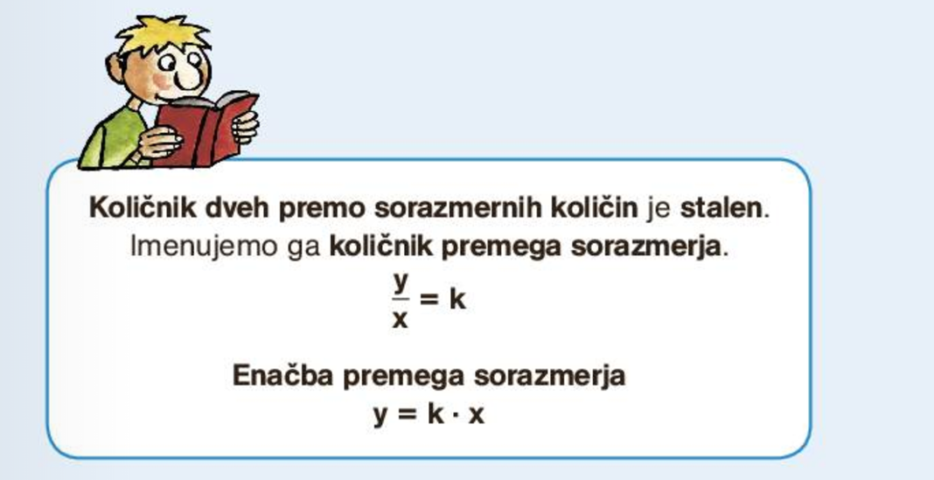

Slide 5
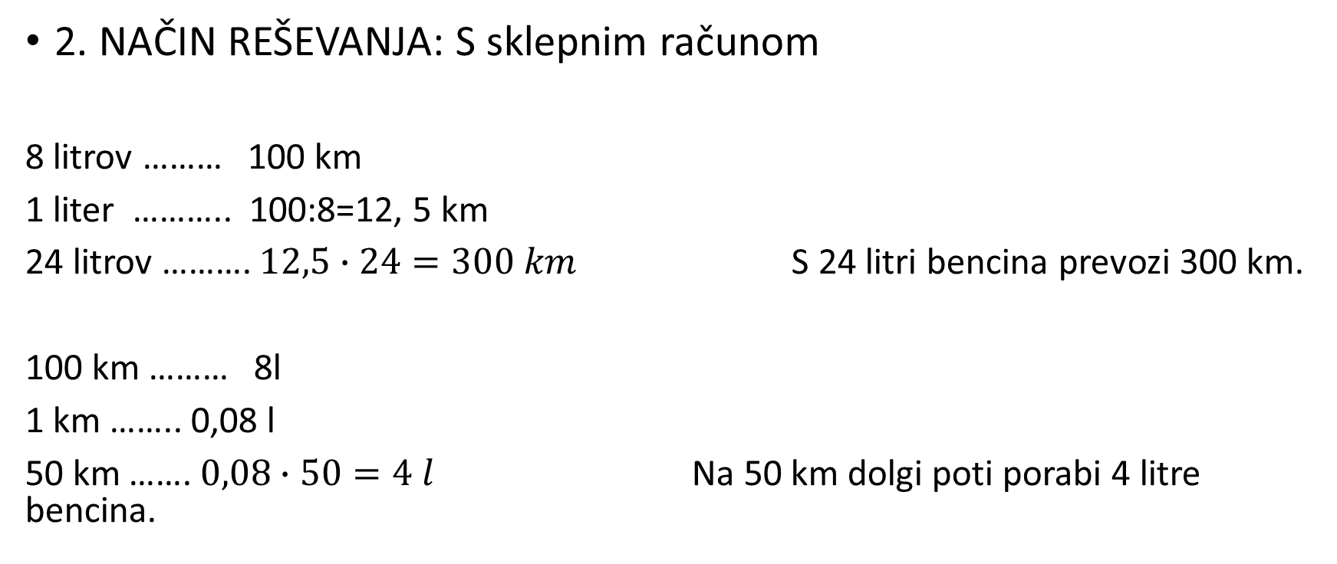
Naloga:
Avtomobil porabi povprečno 8 litrov bencina na 100 km dolgi poti. Koliko litrov bencina porabi na 50 km dolgi poti? Kako dolgo pot bo prevozil s 24 litri bencina?
2. NAČIN REŠEVANJA: S sklepnim računom
8 litrov ……… 100 km
1 liter ……….. 100:8=12, 5 km
24 litrov ………. $12,5∙24=300 km$ S 24 litri bencina prevozi 300 km.
100 km ……… 8l
1 km …….. 0,08 l
50 km ……. $0,08∙50=4 l$ Na 50 km dolgi poti porabi 4 litre bencina.

Slide 6
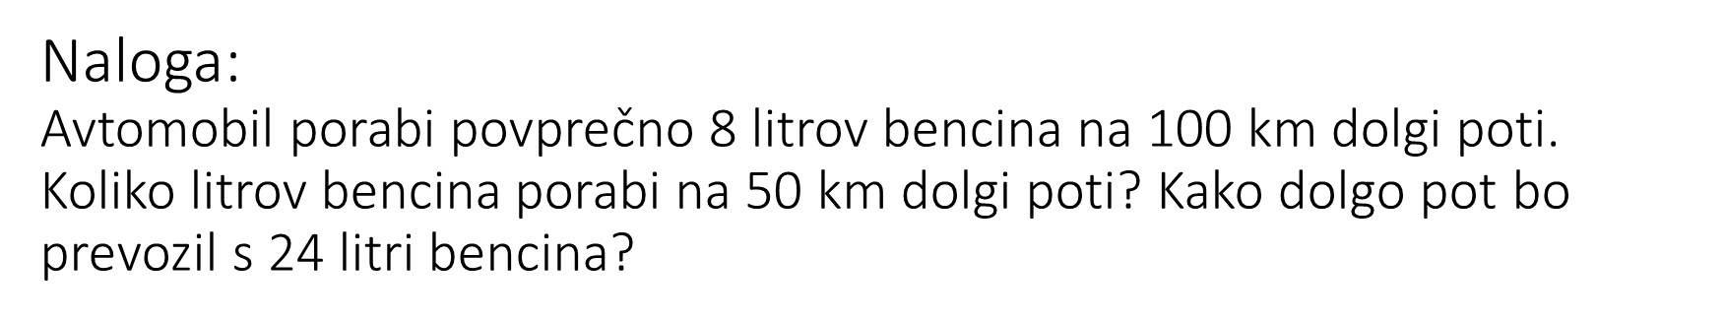

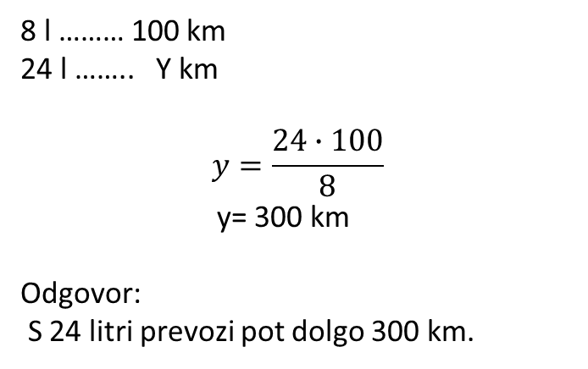
3. NAČIN (križni račun)
8 l …… 100 km
x …….. 50 km
X= 4 litre
Odgovor:
Za 50 km dolgo pot porabi 4 litre bencina.
8 l ……… 100 km
24 l …….. Y km
$$y=\frac{24∙100}{8}$$
y= 300 km
Odgovor:
S 24 litri prevozi pot dolgo 300 km.
$$x=\frac{8∙50}{100}$$

Slide 7
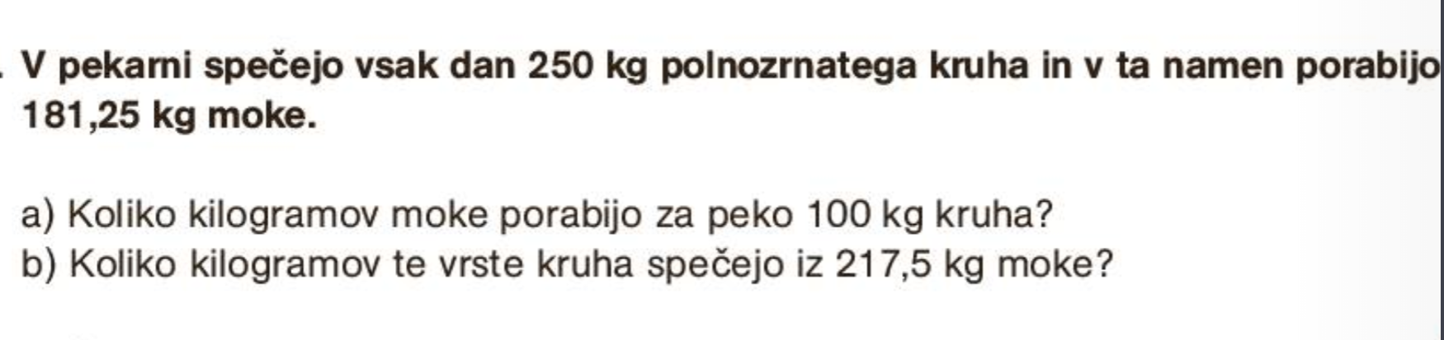
Vaja 1: Sedaj pa samostojno reši nalogo.
Rešiš jo lahko na katerkoli način.

Slide 8
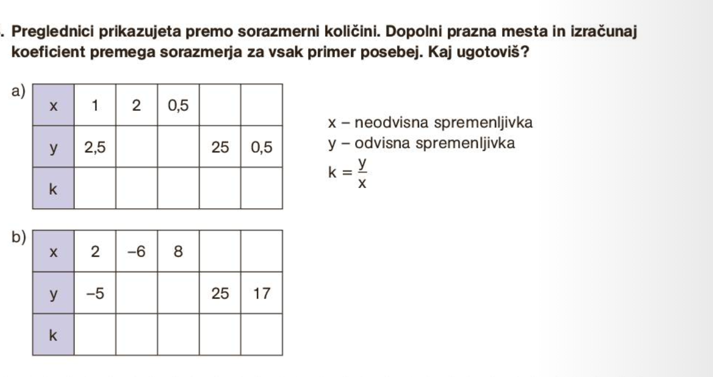
Vaja 2: Prepiši v zvezek, dopolni in zapiši ugotovitve.
Pri vsaki tabeli zapiši še enačbo premega sorazmerja.

